Slide 1


Lost and Found
Ana Raquel
Diogo Cordeiro
Paulinely Morgan
Wagner de Lima

Slide 2
Banco de Dados e Arquitetura do Sistema

Slide 3
Lost & Found
Tem como objetivo ser uma plataforma online onde seja possível conectar pessoas que perderam algum item com usuários que encontraram algum item.

Slide 4
Banco de Dados
Modelo Relacional
Amplamente estudado e utilizado em projetos ao longo dos anos.
Fácil abstração.
Structured Query Language (SQL)
Linguagem conhecida por todos os membros do time.

Slide 5
MySQL
Como sistema de gerenciamento de banco de dados (SGBD) será utilizado o MySQL
Utiliza a linguagem SQL como interface.
Atualmente é um dos bancos de dados mais populares.
Possui uma extensa documentação.
Facilidade no manuseio.
É um software livre.

Slide 6
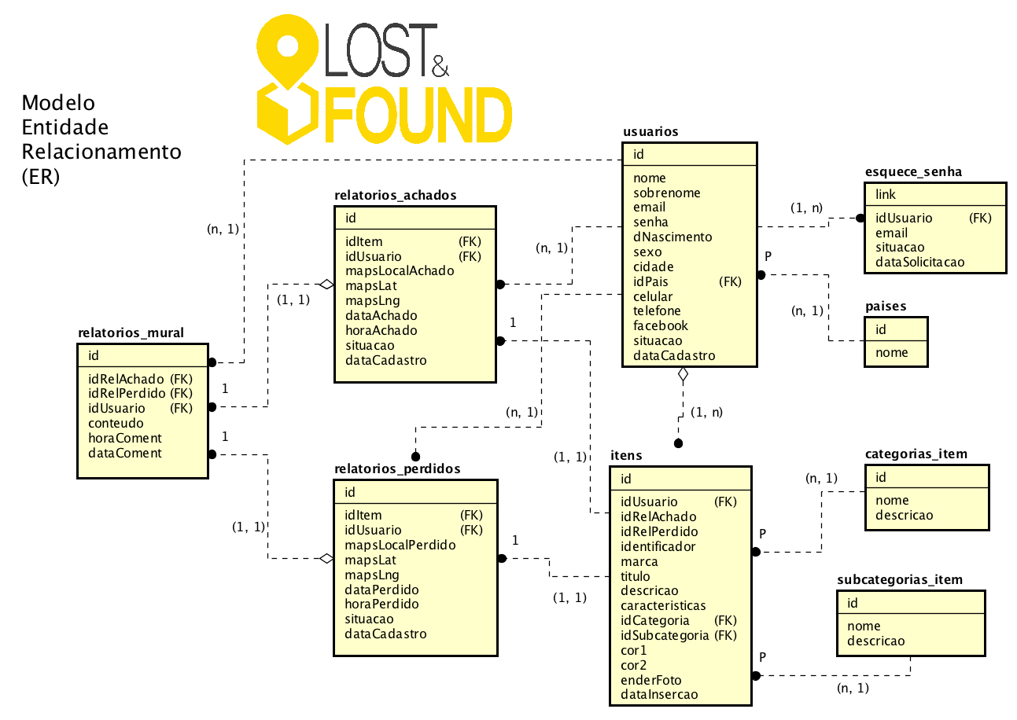

Slide 7
Arquitetura
O que é arquitetura de software ?
“A arquitetura de software define o que é o sistema em termos de componentes computacionais e os relacionamentos entre estes componentes”. VAROTO, 2002
Definir a plataforma
Como os componentes do sistema irão se organizar.

Slide 8
Arquitetura
Lost & Found.
É um sistema web.
Cliente-servidor.

Slide 9
MVC (Model-View-Controller )
MVC é um padrão de arquitetura de software que separa a informação (e as suas regras de negócio) da interface com a qual o usuário interage.
O modelo de arquitetura usado para o projeto Lost & Found será o modelo MVC.

Slide 10
MVC (Model-View-Controller )
É um modelo arquitetural atual e tem sido bem difundido no desenvolvimento profissional de software.
Principalmente em plataformas Web.

Slide 11
CONTROLLER
VIEW
MODEL

Slide 12
Model (ou modelo)
O model é a camada que representa os dados
Prover meio de acesso (leitura e escrita) à os dados.
Tudo que se diz a respeito à escrita, validação e leitura dos dados está dentro da camada model.

Slide 13
Controller (ou controlador)
No controller existem métodos públicos chamados de actions.
Cada action é responsável por uma “página” do sistema.
O controller vai decidir:
Qual model usar
Quais pedidos fazer pro model.
Qual combinação de views será usada para exibir os dados retornados pelo model.

Slide 14
View (ou visualização)
É na view que o sistema interage com o usuário.
Tudo que ele ver (HTML / XML / RSS / CSV) deve ser gerado e exibido através dessa camada.
A view deve:
Manipular os dados para - e apenas para - exibição;
Exibir os dados.

Slide 15
Nosso Projeto
Model
Manipulação dos dados salvo em um banco de dados relacional.
SGBD - MySQL.
Utilização da linguagem PHP na camada de Model.

Slide 16
Nosso Projeto
Controller
Javascript
Possível utilização de frameworks MVC como (AngularJS, React, etc)
View
HTML
CSS
Framework Bootstrap
PHP

Slide 17

Javascript
AngularJS
CONTROLLER
VIEW
MODEL
HTML
CSS
PHP
Bootstrap
MySQL
PHP

